Slide 1
2022级团学干部第二课堂成绩单系统使用培训
日期：2023年3月18日

Slide 2
社会实践学分、学时
目
录
一
学分认定及评定程序
二
校园文化参与类学时认定
三
自主申请类学时认定

Slide 3
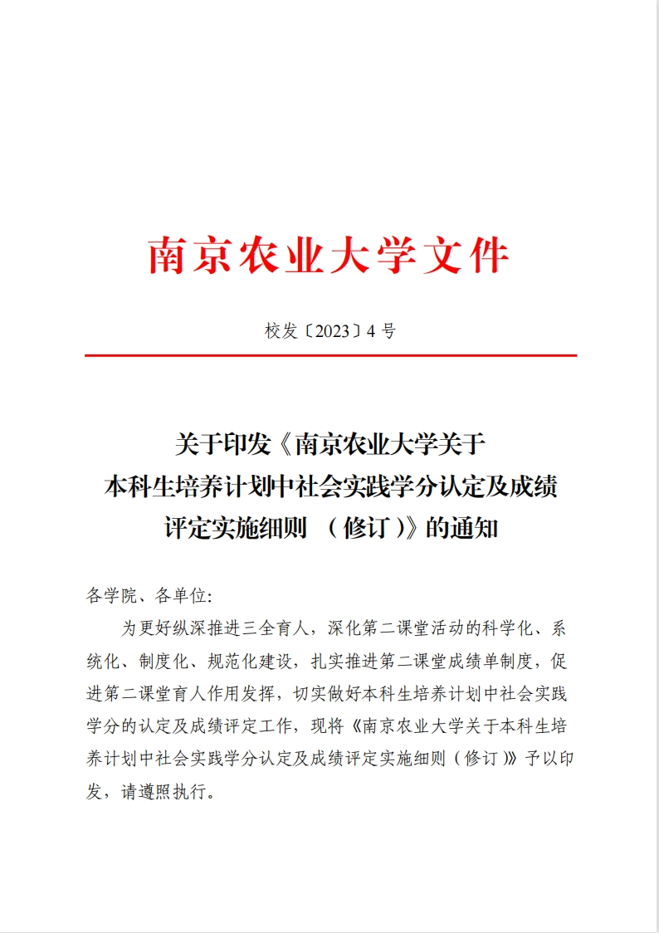
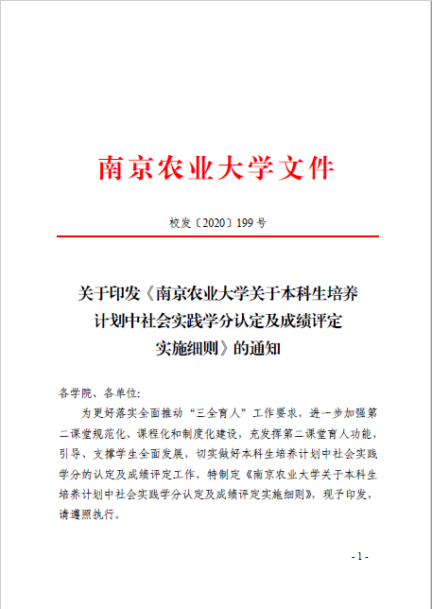
一、社会实践类学分认定及评定程序
累计获得120个实践学时后获社会实践课程学分；
社会实践活动分为寒暑期社会实践类、校园文化活动参与类和个人成长与技能类三大类，寒暑期社会实践学时不得少于60个。
大一至大三学年累计获得的实践学时不足120个，第七学期成绩单社会实践课程记为59分，学生可在毕业学年的5月份前参加补修，按照“差多少补多少”的原则，在补足所差实践学时后社会实践课程记60分。在毕业学年的5月份仍未获得120个实践学时的，不能获得该学分，可在最长学习年限内返校按照学校相关规定进行重修。

Slide 4
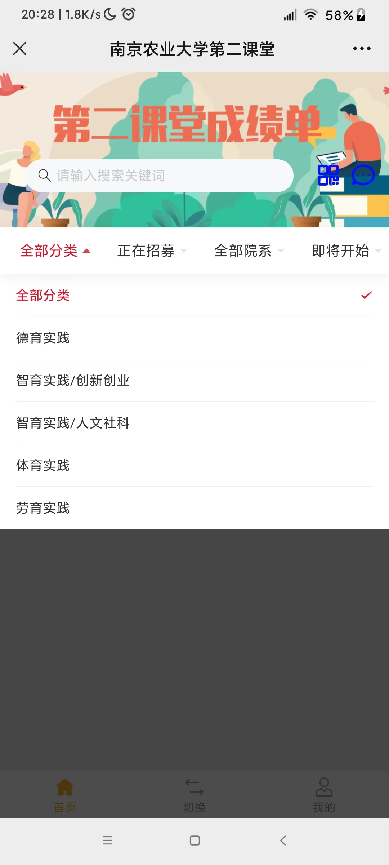
二、校园文化活动参与类学时认定
校园文化活动参与类学时由南京农业大学第二课堂成绩单系统自动发放；
校园文化活动参与类分为德育实践、智育实践、体育实践、劳育实践四个小类，在校期间四类学时每类获取不得低于10个；
校园文化活动参与类学时大一至大三学年每学年获取学时不低于15个，但不超过20个；
学时类别 | 22级要求总数
德育实践 | 10
智育实践 | 10
体育实践 | 10
劳育实践 | 10

Slide 5
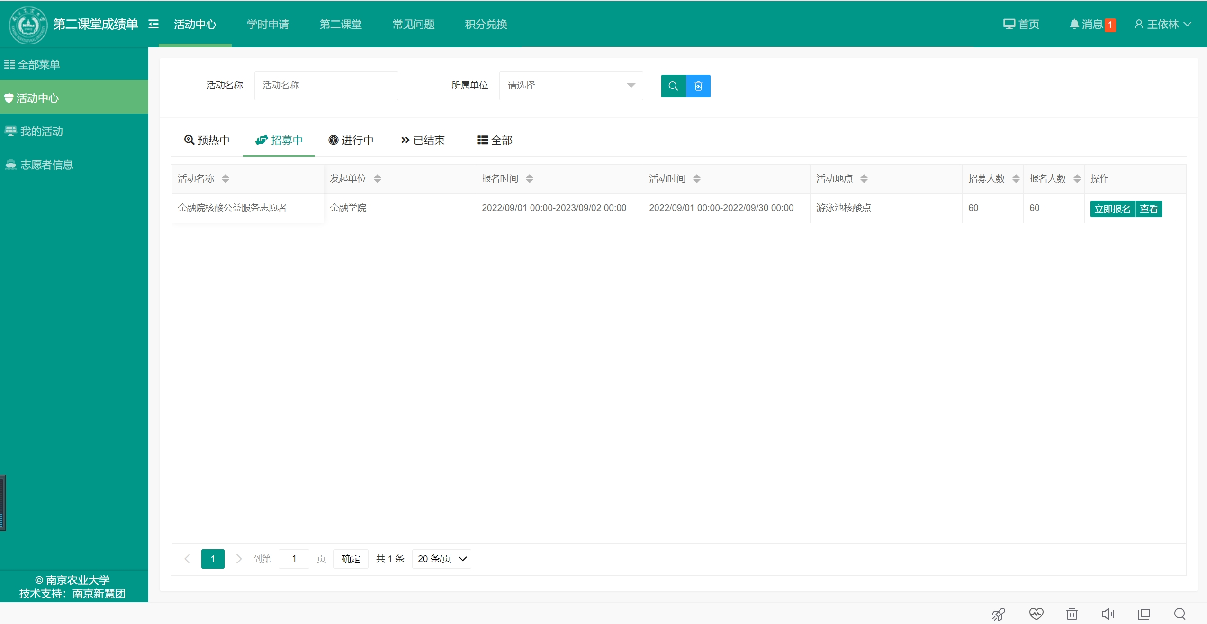

三、自主申请类学时认定
自主申请类包括寒暑期社会实践、文体与创新创业竞赛、个人成长与技能特长三类，获取此类学时需由学生在系统线上申请，并附材料，学院初审、校团委终审后认定并发放学时；

Slide 6
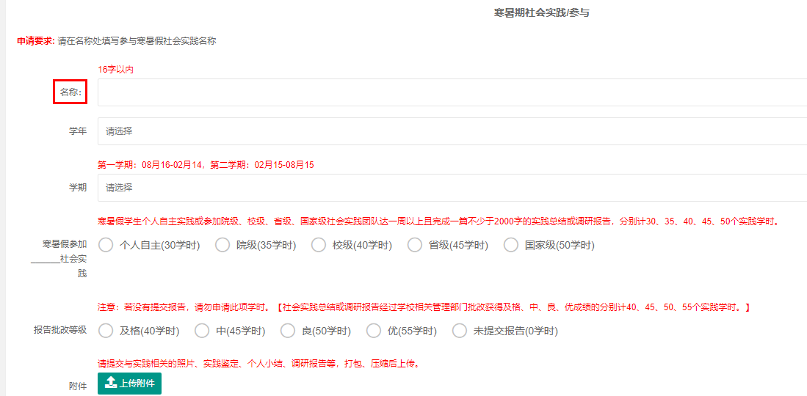
三、自主申请类学时认定
学生在申请学时时应规范填写申请表，尤其是活动名称；
技能特长类中，全国英语四级、计算机一级、专业英语四级等基础证书不予认定。
活动名称举例：
云支教暑期返家乡社会实践
全国大学英语六级通过
人文院组织部干事
农学191班班长

Slide 7
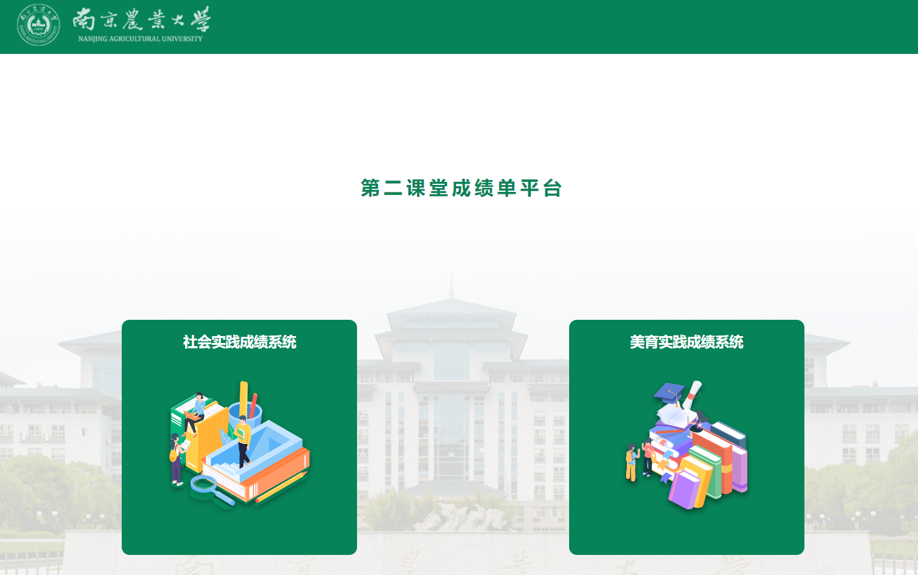
客户端登录
客户端登录：http://dekt.njau.edu.cn/new-dekt/
账号登录
用户名：用户名为学号
密码：密码为校园信息门户密码

Slide 8
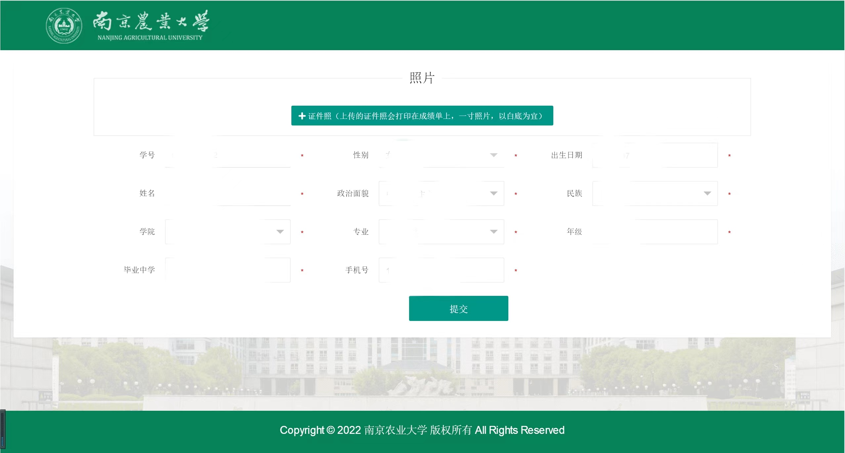
客户端登录
首次登录需要进行账号初始化，客户端界面点击登录后会出现上图。完善账户个人资料，上传证件照（不能是其他图片！），星号为必填项目，填写完毕后，点击“ 提交“初始化完成，可进入正式界面。

Slide 9
客户端登录
账号激活就可以正常使用操作啦！

Slide 10
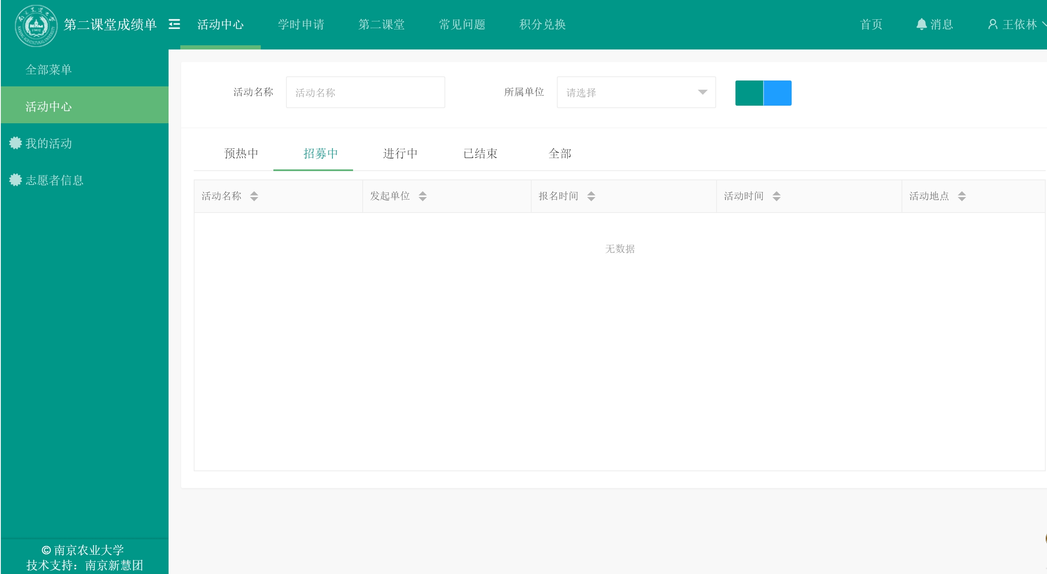
客户端首页
1.活动中心：
包含全校的第二课堂活动
2.学时申请：
可以申请实践学时
3.第二课堂：
可以查看自己的总学时情况
4.常见问题：
反馈自己在系统使用过程中的问题
5.积分兑换：
通过参与第二课堂活动获得的积分可以进行物品的兑换

Slide 11
活动中心
输入活动名称和所属单位可以搜索特定活动
预热中：活动尚未开始
招募中：活动报名已经开始
进行中：活动已经开始
已结束：活动已经结束
全部：可以看到学校全部活动

Slide 12
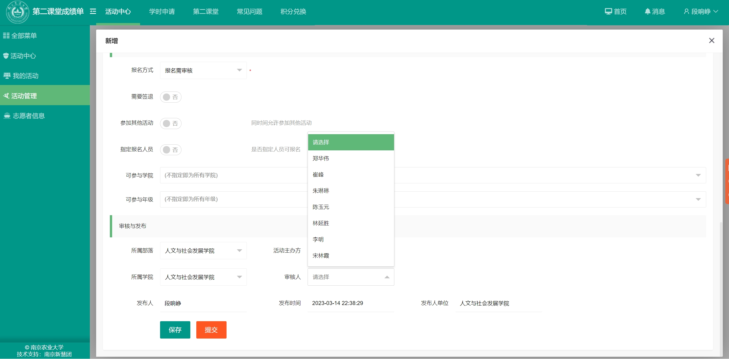
班级特色活动申请
班级团支书、班长可以借学院二课堂负责人账号，申请发布班级特色活动。*

Slide 13
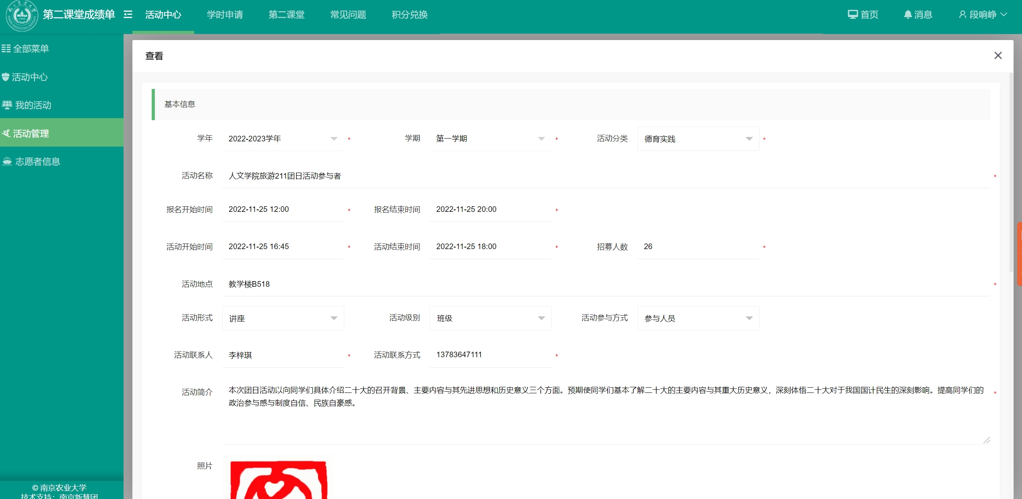
班级特色活动申请
需填写活动名称、分类、起止时间、地点、招募人数等信息

Slide 14
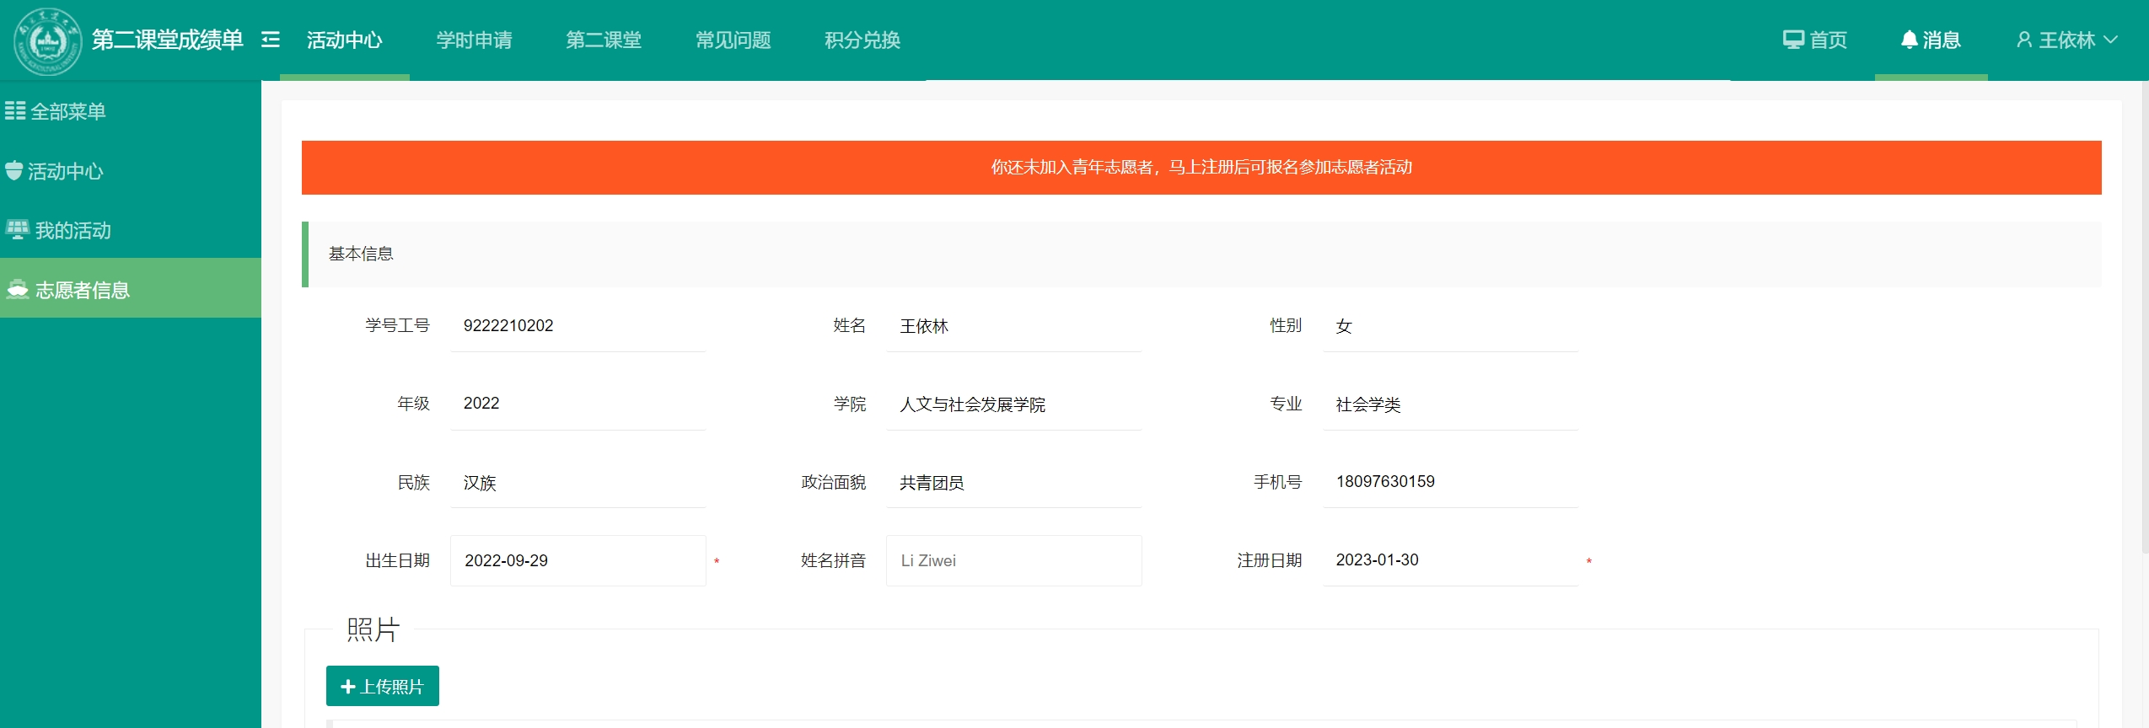
志愿者系统
凡参与劳育实践类活动，学生必须提前在客户端注册志愿者系统！

Slide 15
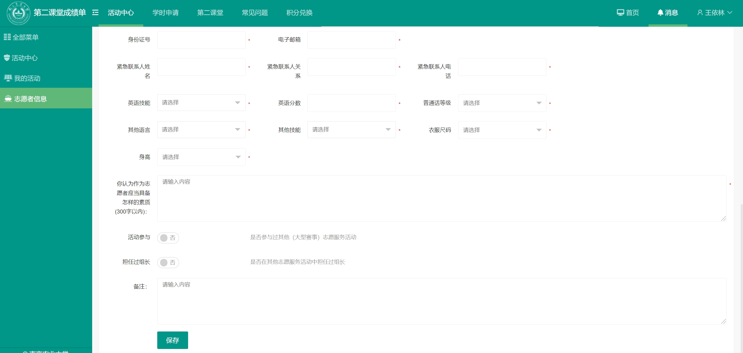
志愿者系统
填好相关信息，点击保存即注册成功

Slide 16
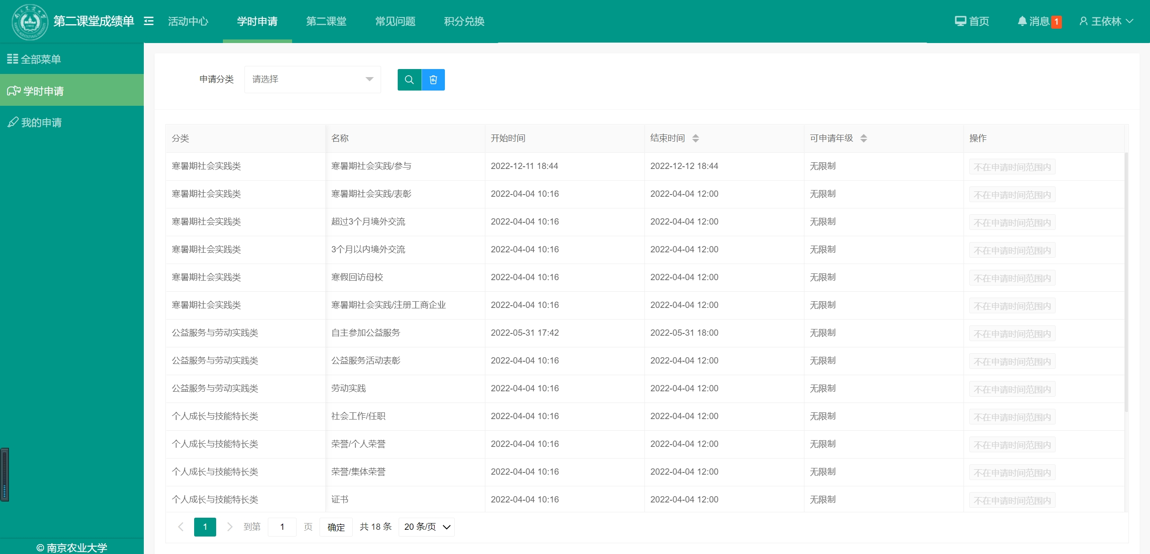
学时申请
学生申请实践学时
点击需要申请的项目，完成填写及选择部分后进行提交申请即可

Slide 17
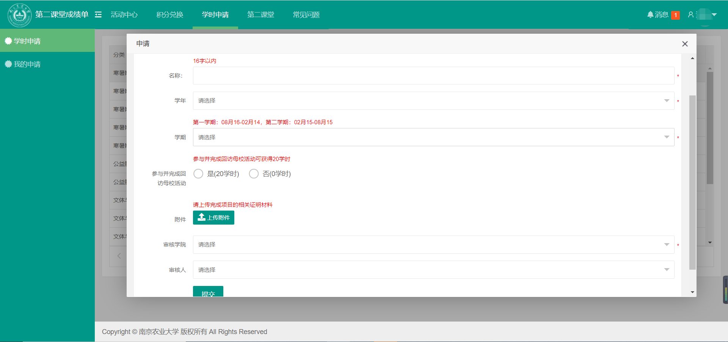
学时申请
申请实践学时页面如右图所示，按照要求填写信息后点击提交即可进行申请。
注：寒暑期社会实践类活动学时由学校统一导入，无需学生自己申请！

Slide 18
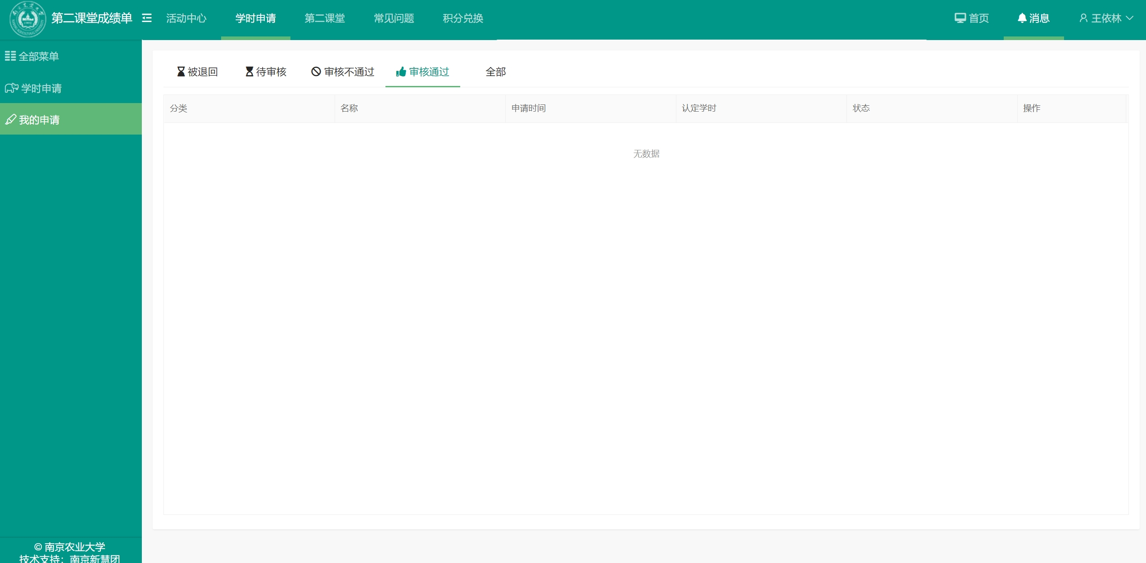
我的申请
学生可在平台查看个人申请的项目通过情况及获得学时明细

Slide 19
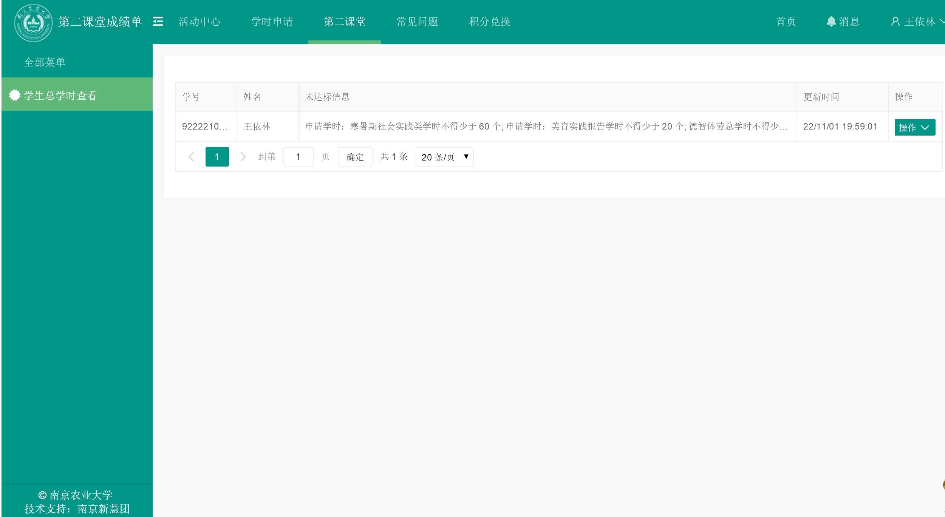
总学时查看
在第二课堂中的“总学时查看”可以查看自己的总学时情况

Slide 20
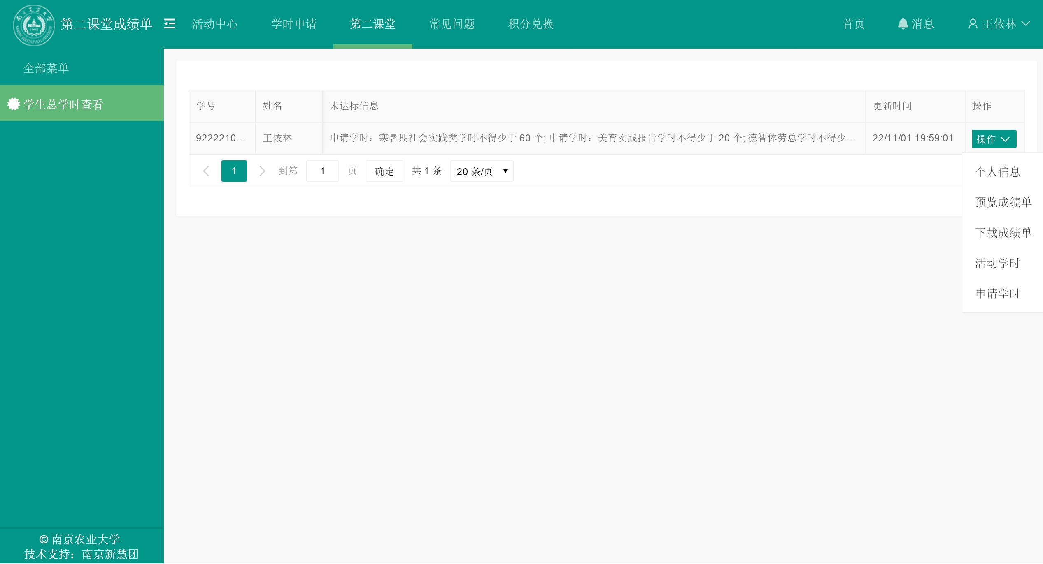
成绩单导出
点击“成绩单”，可以导出个人成绩单

Slide 21
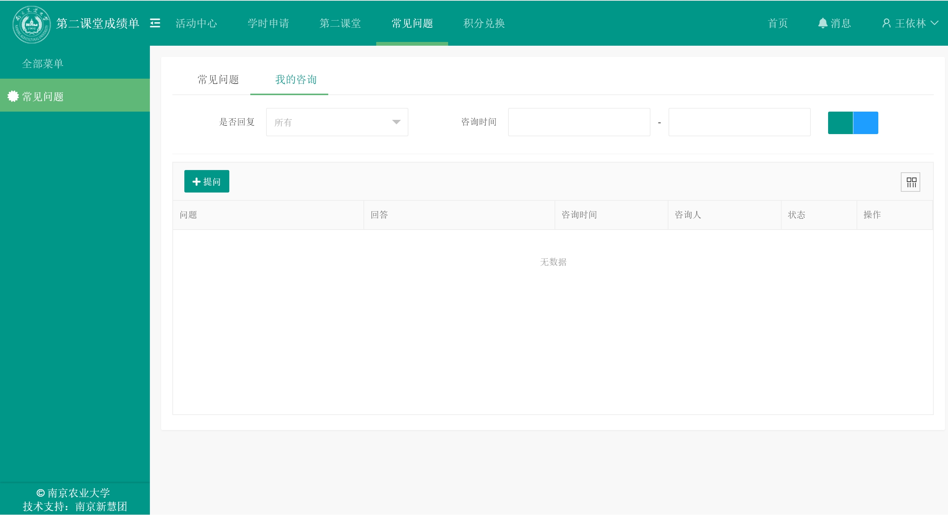
常见问题
学生可以通过常见问题来反馈自己在系统使用中遇见的问题

Slide 22
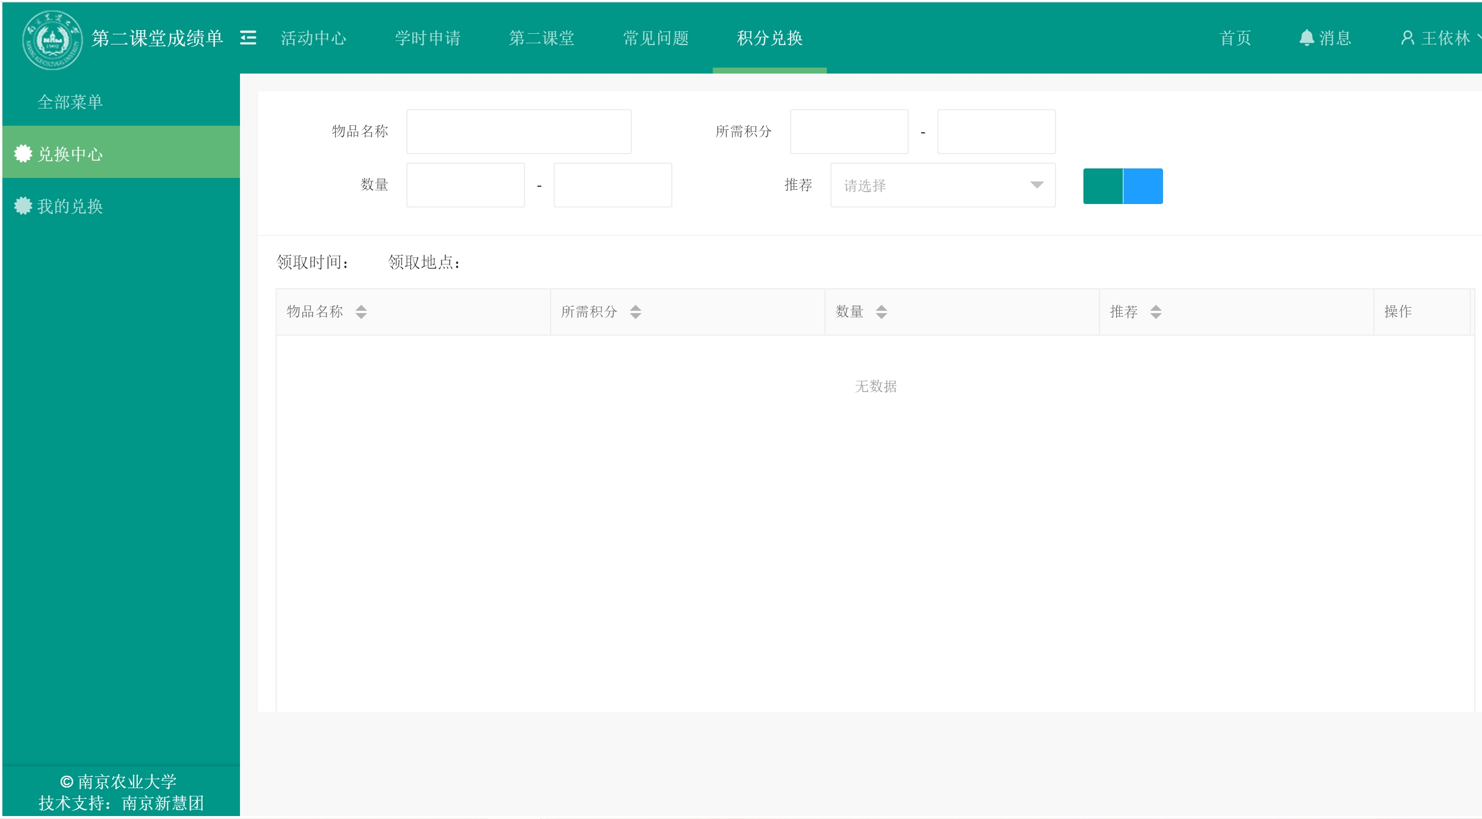
兑换中心
输入物品名称、所需积分、数量可以查看自己能够兑换的物品
注：在规定时期内兑换，一年中只可兑换一次，日常兑换无效！

Slide 23
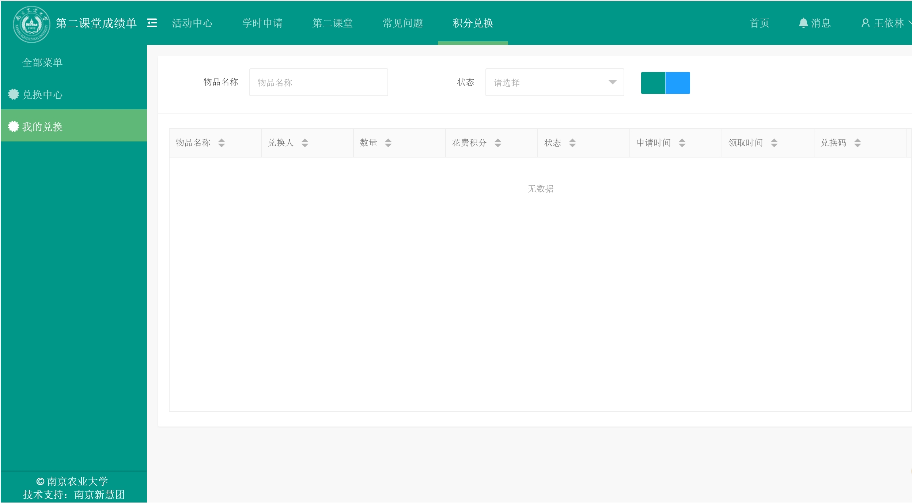
我的兑换
输入物品名称、状态可以查看自己的物品兑换情况

Slide 24
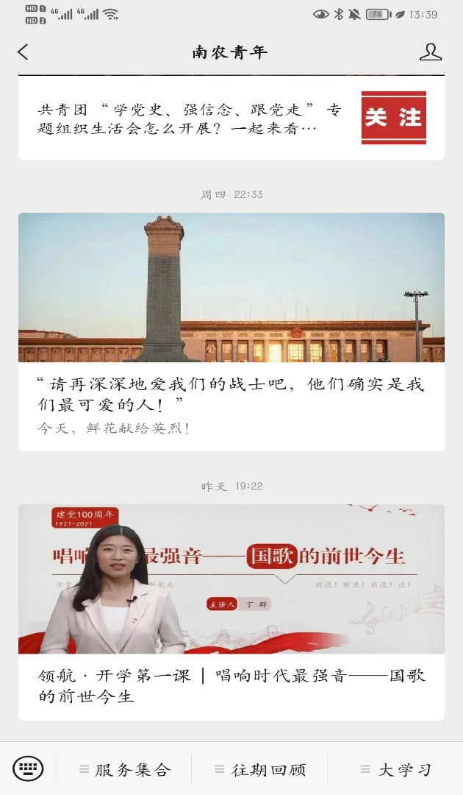
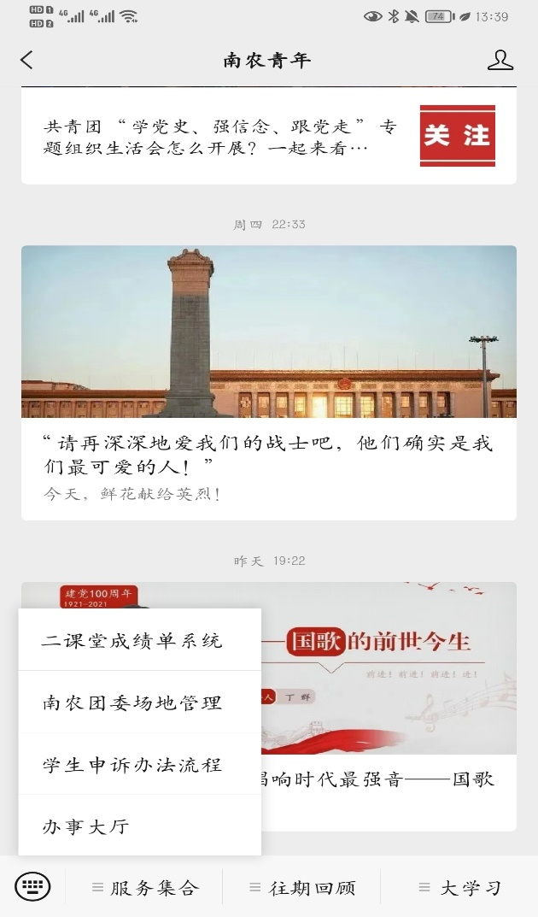
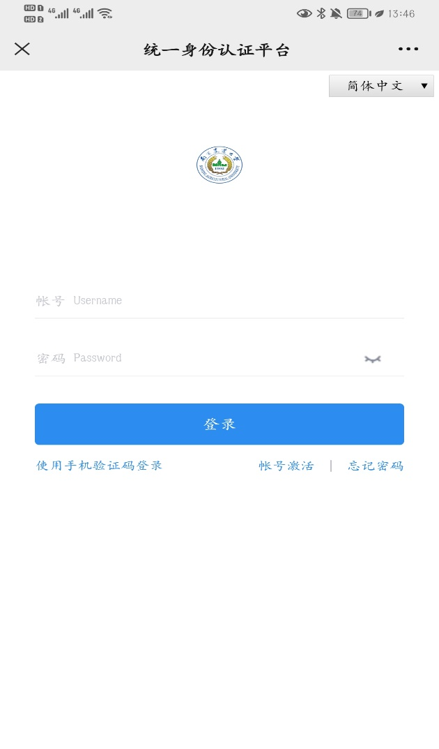
手机端登录
微信关注“南农青年“公众号，点击”服务集合”选择“二课堂成绩单系统“，账号为学号，密码为校园信息门户密码，点击登录

Slide 25
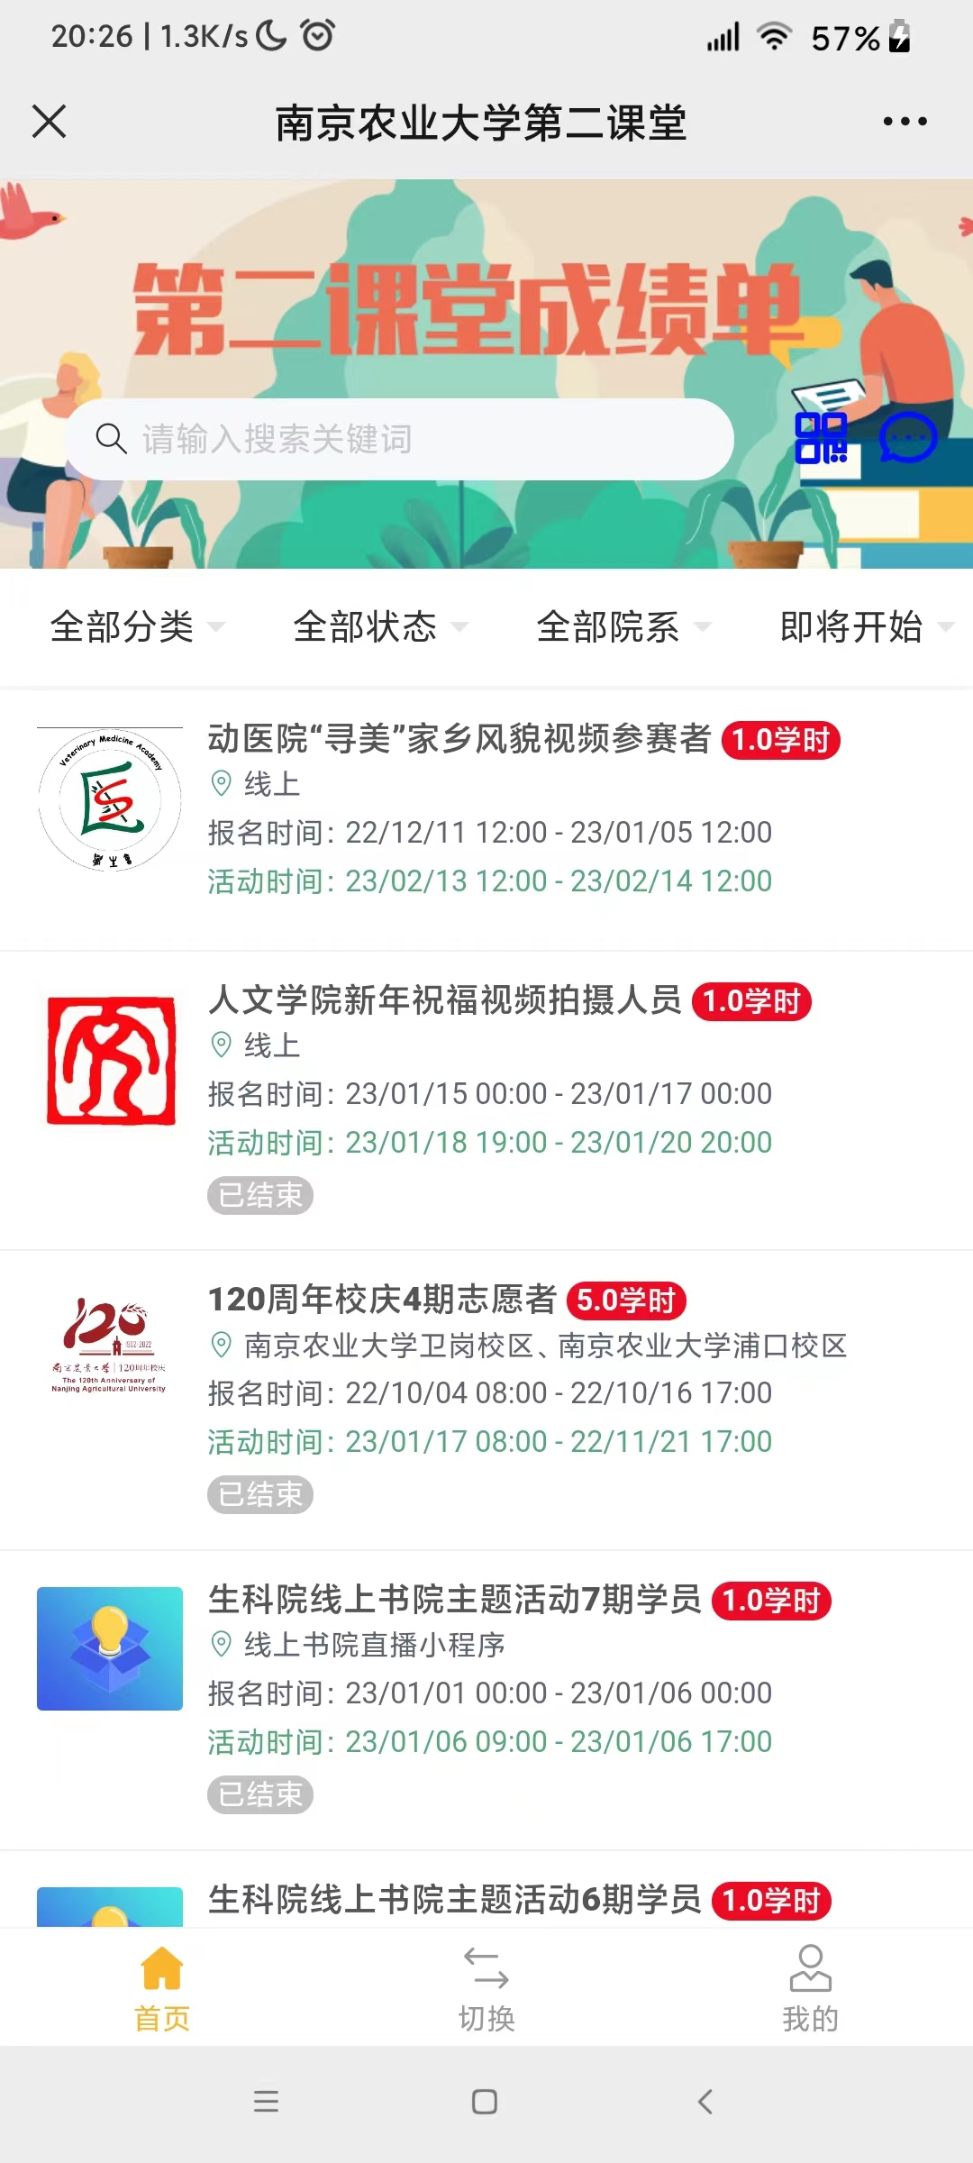
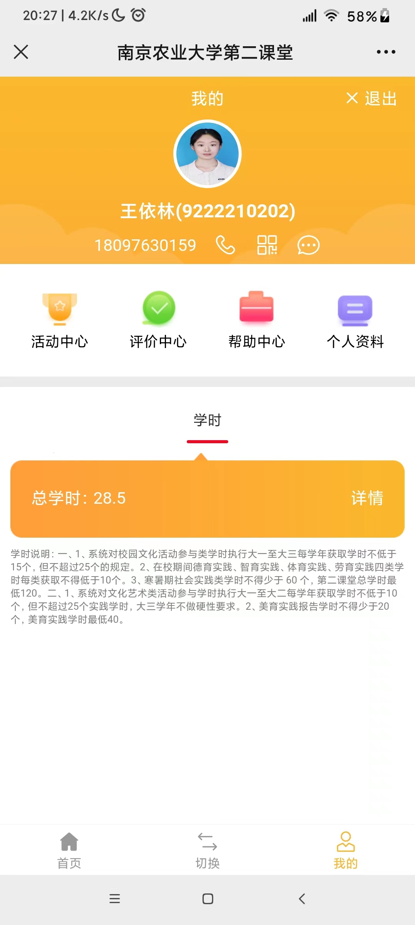
手机端首页
点击活动：查看学校活动情况，进行活动查看、报名
点击我的“详情”：查看自己的学时情况

Slide 26
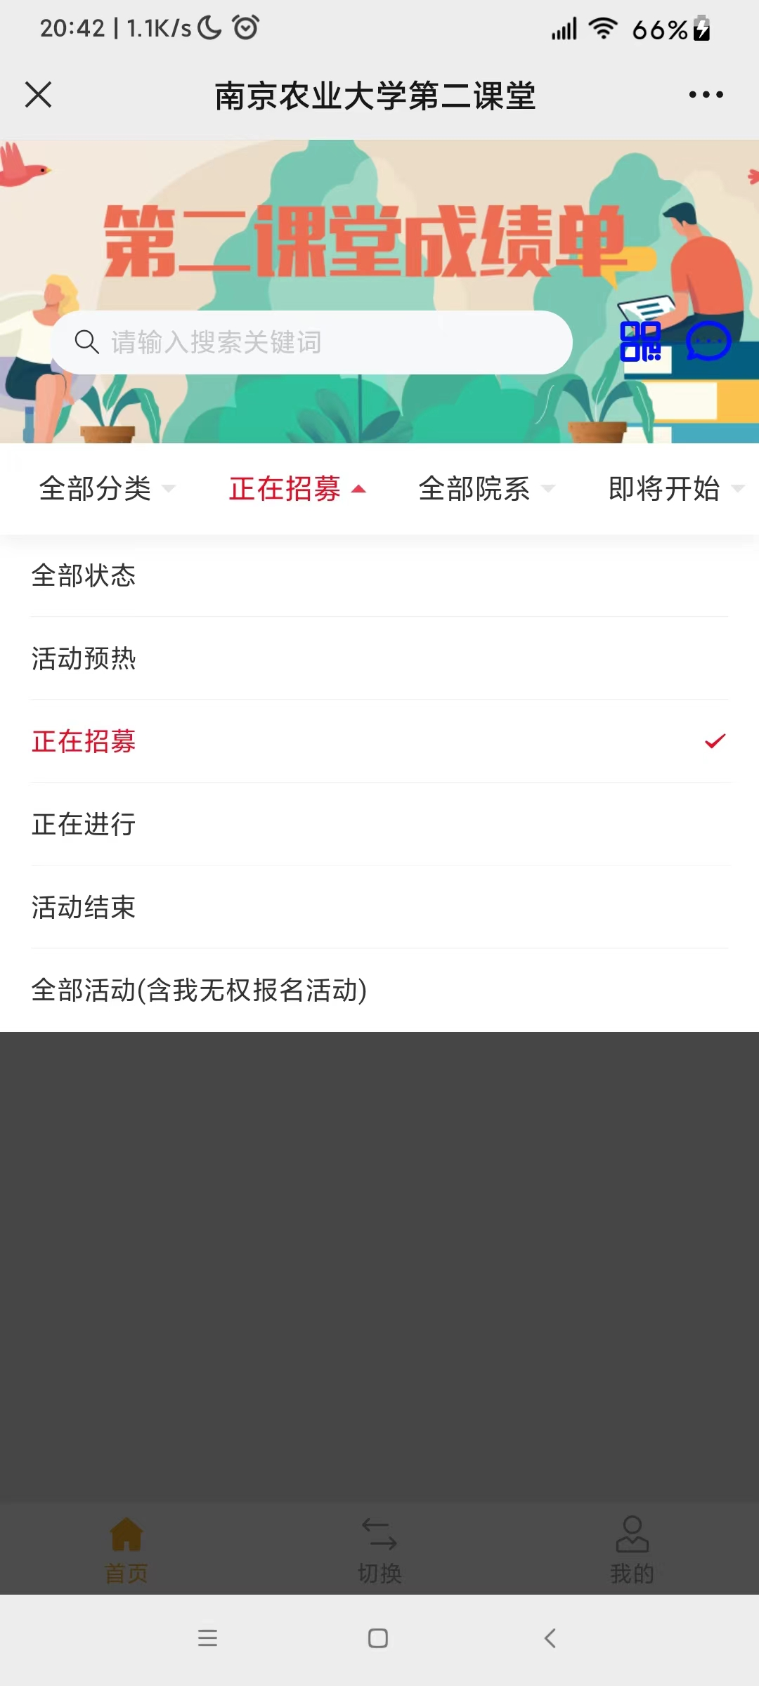
手机端活动频道
点击“全部分类“：选择活动分类
点击“正在招募”：选择状态
这位同学你的加入理由很充分，不知道副社长这个职位你满意否？

Slide 27
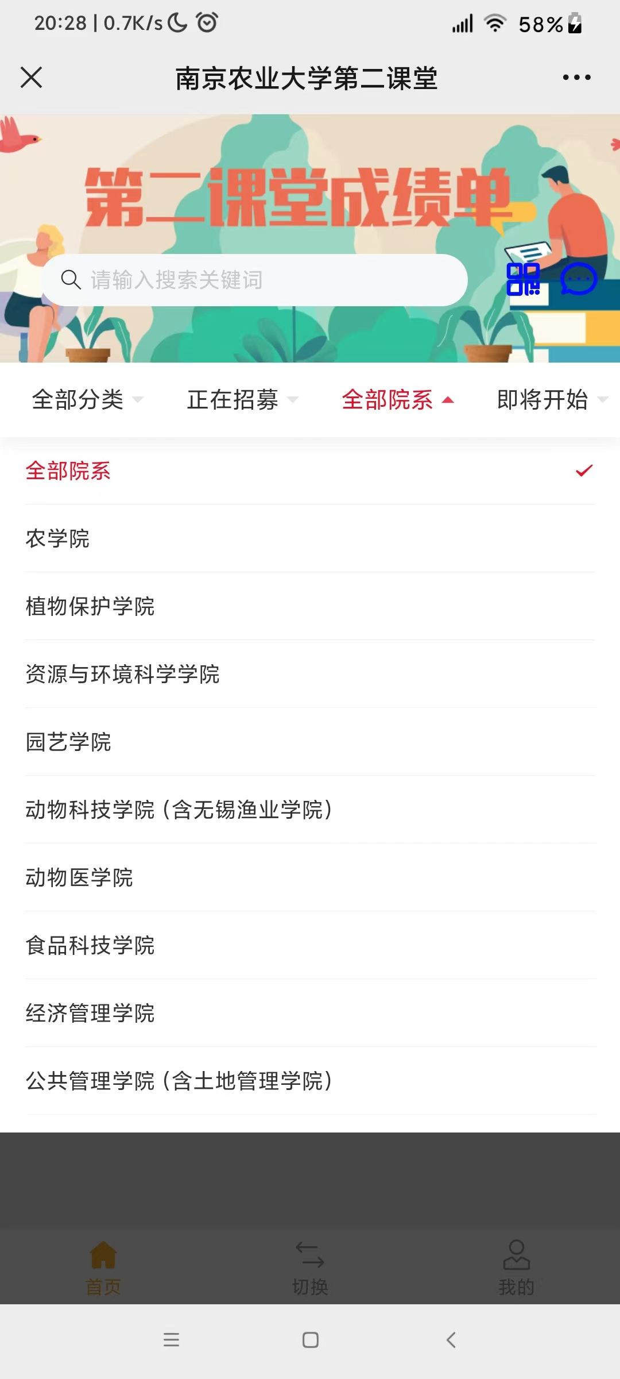
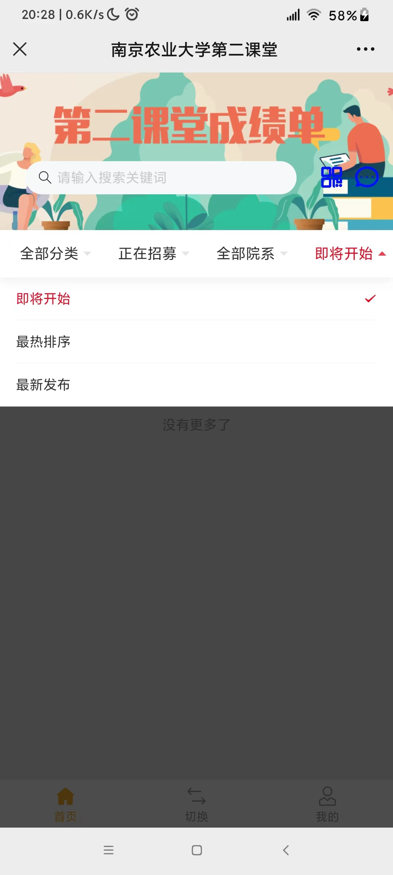
手机端活动频道
点击“全部院系”： 选择学院
点击“即将开始”：选择排序

Slide 28
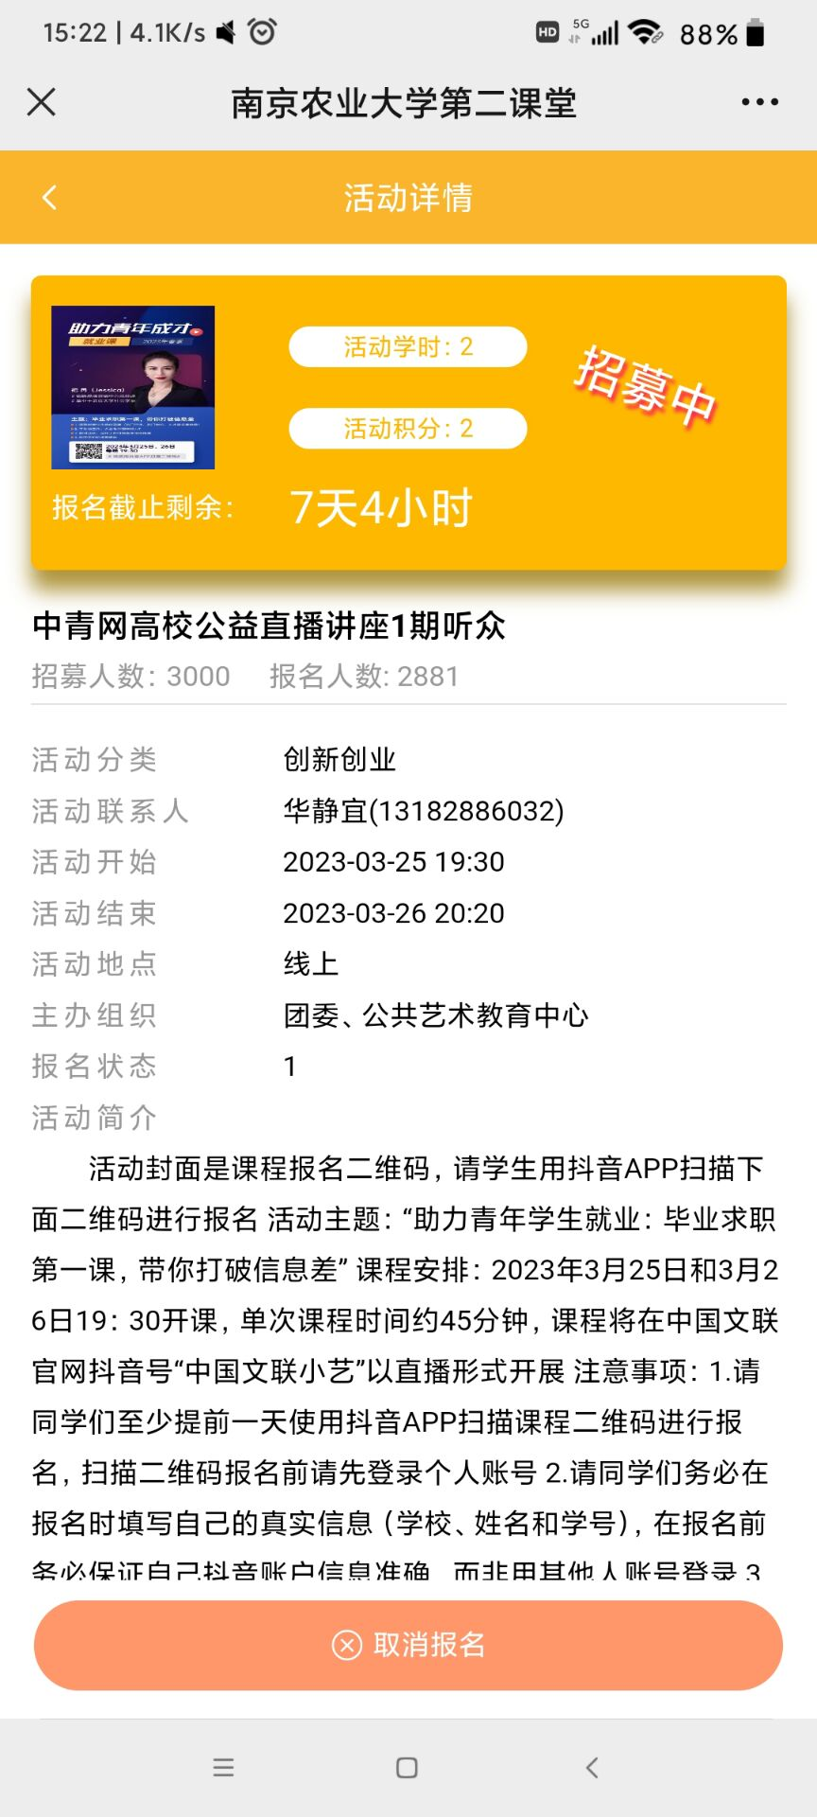
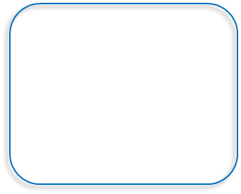
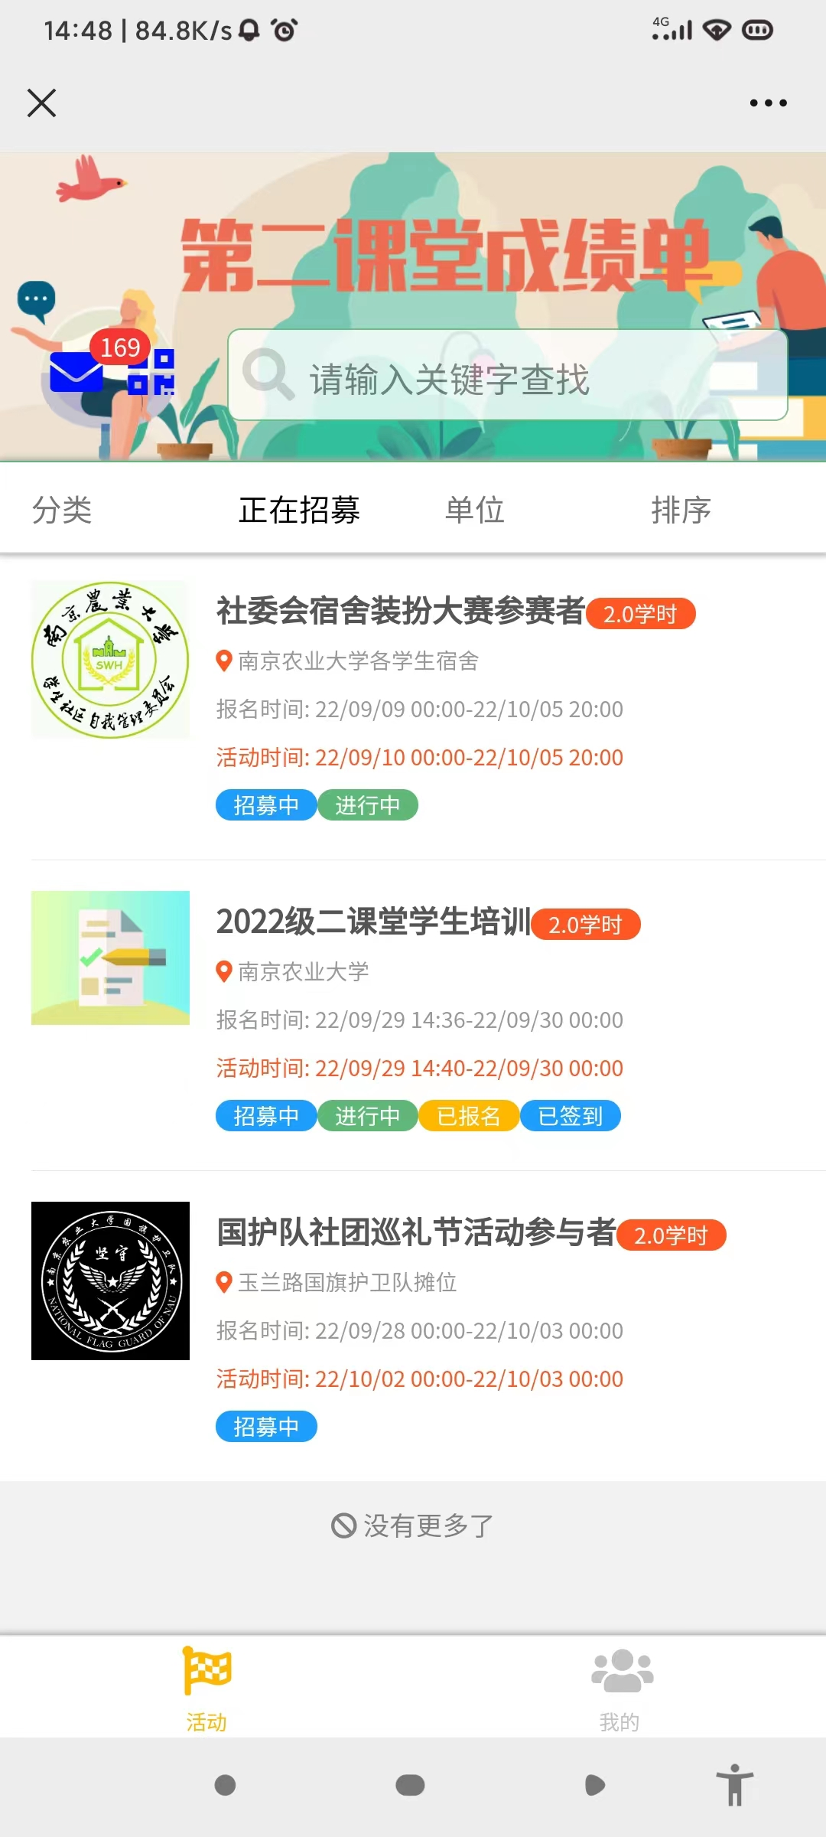
手机端活动详情
签到/签退：在“我的”界面，点击二维码图标，向签到员展示二维码即可签到/签退
详情：页面展示活动详细内容和规则
报名：报名时点击报名参加，报名成功后，显示取消报名选项，活动开始前可随时取消
签到/签退成功后返回活动界面，显示已签到/签退

Slide 29
美育实践学分、学时
目
录
一
学分认定及评定程序
二
考核标准
三
学时申请
四
常见问题&提问

Slide 30
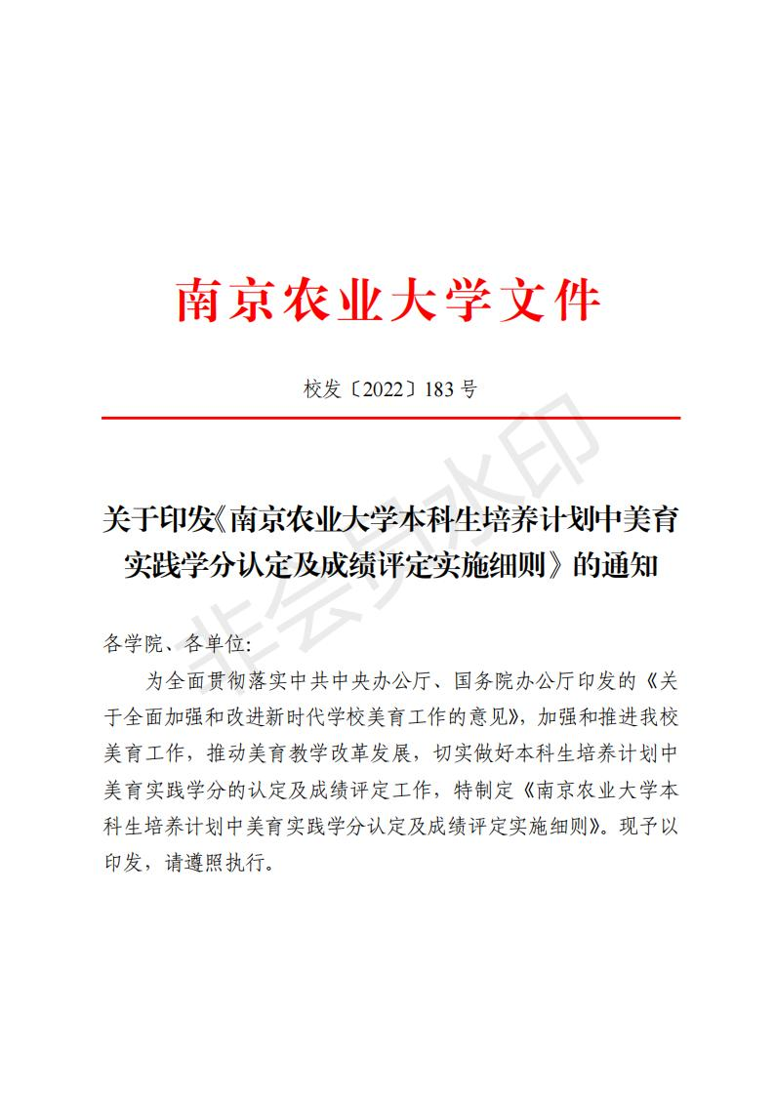
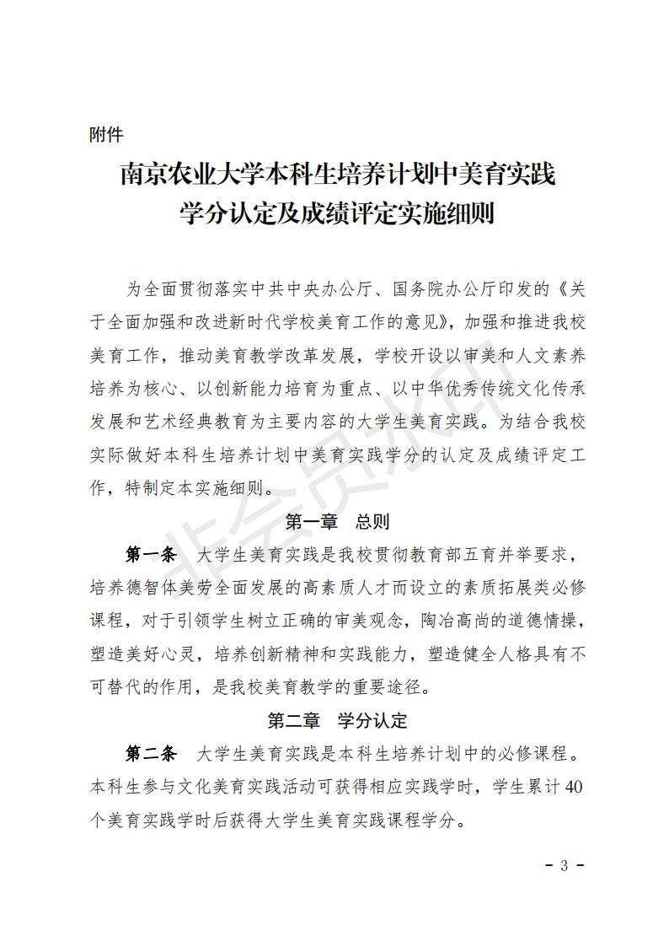
一、美育实践类学分认定及评定程序
学生累计40个美育实践学时后获得大学生美育实践课程学分，计为60分。
在毕业学年的5月份仍未获得40个美育实践学时的，不能获得该学分，可在最长学习年限内返校按照学校相关规定进行重修。
第七学期结算成绩，累计获得的实践学时不足40个，大学生美育实践课程记为59分，学生可在毕业学年的5月份前差额补修，在补足所差美育实践学时后方可达到毕业条件，最高计60分。
美育实践学时 | 美育实践课程学分
>=40 | 60
>=50 | 65
>=60 | 70
>=70 | 75
>=80 | 80
>=90 | 85
>=100 | 90
>=110 | 95
>=120 | 100

Slide 31
一、学分认定及评定程序
高水平运动员
院校艺术团服务
美
育
实
践
学
时
文化艺术活动
文化艺术竞赛获奖
撰写美育实践报告

Slide 32
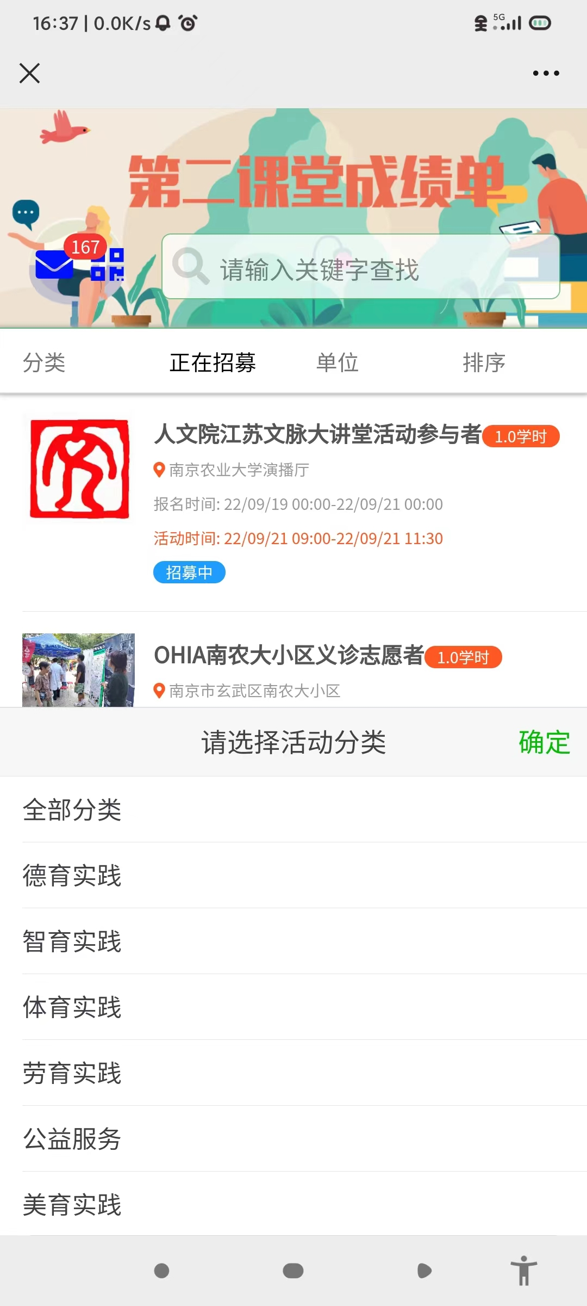
二、考核标准
文化艺术活动
文化艺术类活动指校内、校外举办的各种文化艺术类演出、讲座、竞赛、展览等活动。
学生通过第二课堂系统报名、签到、参与相关活动后获得规定数量的美育实践学时。第二课堂成绩单系统对文化艺术类活动参与学时执行大一至大二每学年获取学时不低于10个，但不超过25个实践学时，大三学年不做硬性要求。
凡以外校、外单位名义参加的文化艺术类活动，不给予美育实践学时；
学生在停学、休学期间参加的文化美育实践类活动成绩，不给予美育实践学时。
学时类别 | 22级要求总数
美育实践 | 40

Slide 33
二、考核标准
文化艺术竞赛获奖
主办单位 | 等级 | 美育实践学时
院级主办决赛 | 一、二、三 | 10、8、6个实践学时/次
校级主办决赛 | 一、二、三、四 | 20、15、10、5个实践学时/次
省级专业指导委员会、学会、协会或地方政府主办决赛 | 一、二、三、四 | 40、35、30、25个实践学时/次
全国专业指导委员会、学会、协会或国家部委主办决赛 | 一、二、三、四 | 50、45、40、35个实践学时/次
国家部委和国际行业协会主办的国家级或国际级决赛 | 一、二、三、四 | 60、55、50、45个实践学时/次
举办个人艺术作品展览或演出 |  | 50个实践学时/次
参与同一文化艺术类竞赛的不同级别获奖，取最高学时予以认定。

Slide 34
二、考核标准
撰写美育实践报告
学生须参加校级以上文化艺术活动满6场，其中讲座不少于2场，且于第六学期末提交一篇2000字以上的实践报告。报告经批改获得优、良、及格成绩，分别计40、30、20个实践学时。
（这里是指校内的活动除外，是指自行参加校外举办的各种文化艺术类演出、讲座、竞赛、展览等活动。）

Slide 35
二、考核标准
院校艺术团服务
同时服务于校、院两级大学生艺术团取最高学时予以认定。
单位 | 评定 | 服务期限 | 美育实践学时
学校 | 合格 | 1、2、3 | 20、25、35
 | 优秀 | 1、2、3 | 30、35、45
学院 | 合格 | 1、2、3 | 5、10、20
 | 优秀 | 1、2、3 | 10、15、25

Slide 36
二、考核标准
高水平运动员
高水平运动员参加校级、省级、国家级文化艺术活动满4场，并提交一篇2000字以上的美育实践报告，达到及格及以上成绩，美育实践课程成绩记为80分。
并若在此基础上参与文化艺术类活动、文化艺术竞赛，学分评定参见下表。
美育实践学时 | 美育实践学分
>=20 | 85
>=25 | 90
>=30 | 95
>=35 | 100

Slide 37
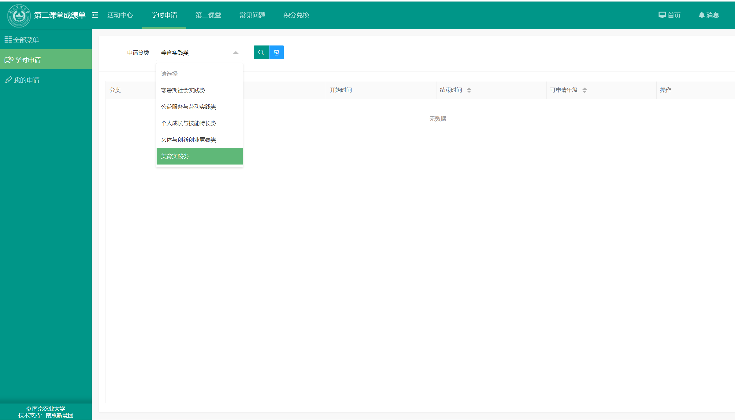
学时申请
学生申请美育实践学时
选择需要申请的项目点击，完成填写及选择部分后进行提交

Slide 38
学时申请
申请美育实践学时页面如右图所示，按照要求填写信息后点击提交即可进行申请。

Slide 39
四、常见问题&提问
Q：已在第二课堂成绩单系统提前报名，而该系统上却查询不到任何有关本人参与该活动的记录。
A：发布人有权对报名人员进行审核，不适合该活动的人员会被撤销；请报名人员在活动开始前登录系统查看活动最新动态。
Q：已在活动时签到，但系统上显示缺席并留下了不良记录。
A：签到时可能因为多人集中同时签到，人数过多发生卡顿现象，现场签到时请确认自己签到成功；部分人员未成功签到，可以联系活动负责人协助处理。
Q：活动已经结束，但学时仍未发放
A: 学时是由活动发起人申请完结后1-2个工作日发放的，未及时发放的可以联系院级负责人处理。

Slide 40
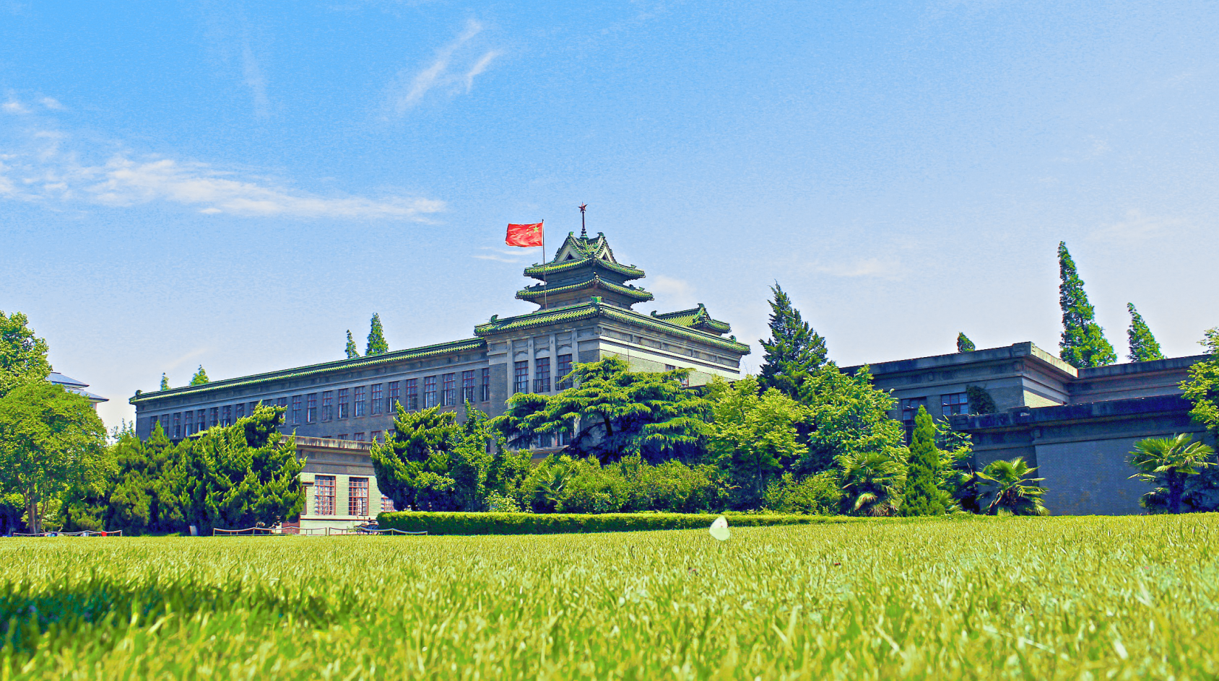

具体细则请以《南京农业大学学生手册（2022版）》为准。
感谢观看！

